Slide 1
CF 新人スキルアップ クラサバアプリ作成
2019/10/28
Ver1.0

Slide 2
研修内容の説明

Slide 3
CF 新人スキルアップ概要
目的・ゴール
クラサバでのWebアプリケーションをやんわりと理解できる。
クライアントとサーバーサイドでデータの受け渡しが出来る。
基礎スキル定義
HTML / CSS / JS
画面の作り方
httpでのデータ通信
WebApi ( ASP.NET Core )
コントローラーの使い方
EntityFramework
標準的なライブラリ(ファイル操作)
SQLServer
実際とくにやることない
Http
GET / POST / OPTION
JSON
とは
※とは書いていますが、やんわり分かればOKだと思ってます。

Slide 4
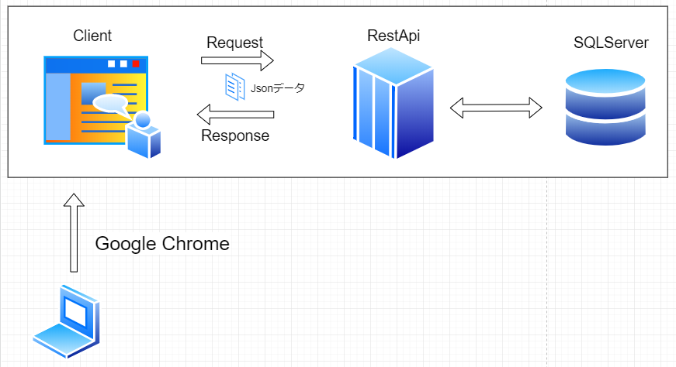
アプリケーション構成図

Slide 5
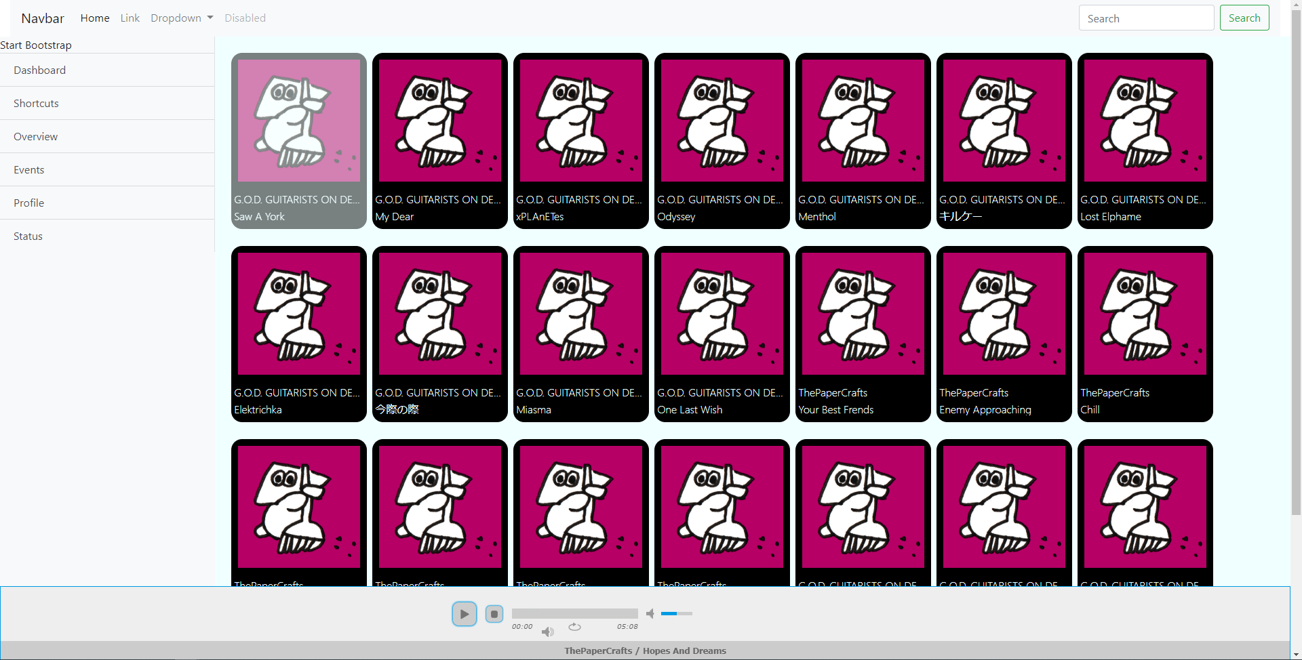
作成アプリ概要
音楽再生アプリを作ります
※こんなの↓
クリックすると再生されます

Slide 6
大まかな流れ
こんな手順でやってきます
クライアントサイドの作成
モックデータを使用してコンテンツ一覧を表示する
ローカル内の*.mp3データを再生する
サーバーサイドの作成
コンテンツ一覧を返す
音楽データを返す
クライアントとサーバーサイドの疎通
サーバーから送信されたコンテンツ一覧を表示する
サーバーから送信された音楽データを再生する

Slide 7
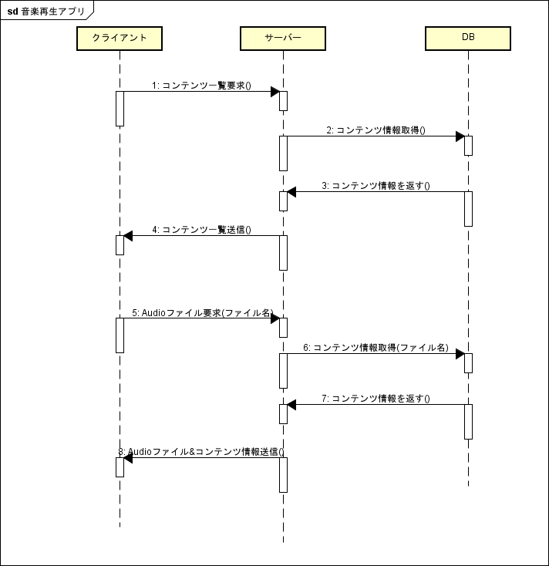
作成アプリ概要
シーケンス図

Slide 8
CF 新人スキルアップ クライアントサイド作成 – モック編
2019/10/28
Ver1.0

Slide 9
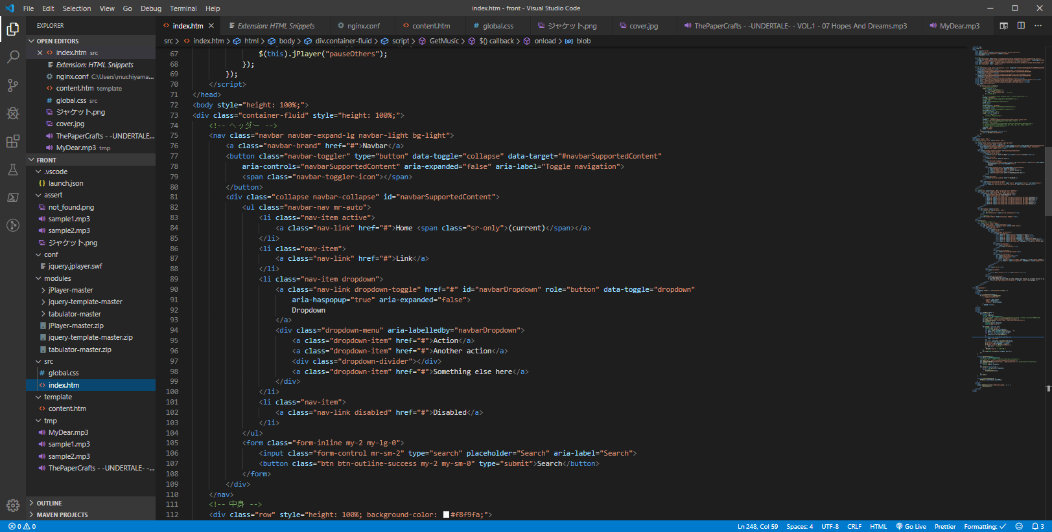
使用するツール
VisualStudioCode
テキストエディターです。すごいメモ超。拡張機能が便利

Slide 10
作成するもの
HTML
画面に表示されるもの(ボタンとか)を書いていきます。
CSS
HTMLで書いたものに対して、レイアウトをしていきます
JavaScript
関数を実行できます。ボタンを生成出来たりCSSを適応出来たり、大体のことが出来ます
だいたいこんな感じです
では作っていきましょ

Slide 11
ストーーーっプ
っとその前に！
そもそもHTML / CSS / JSって何が出来るんねん

Slide 12
HTML
HTML

Slide 13
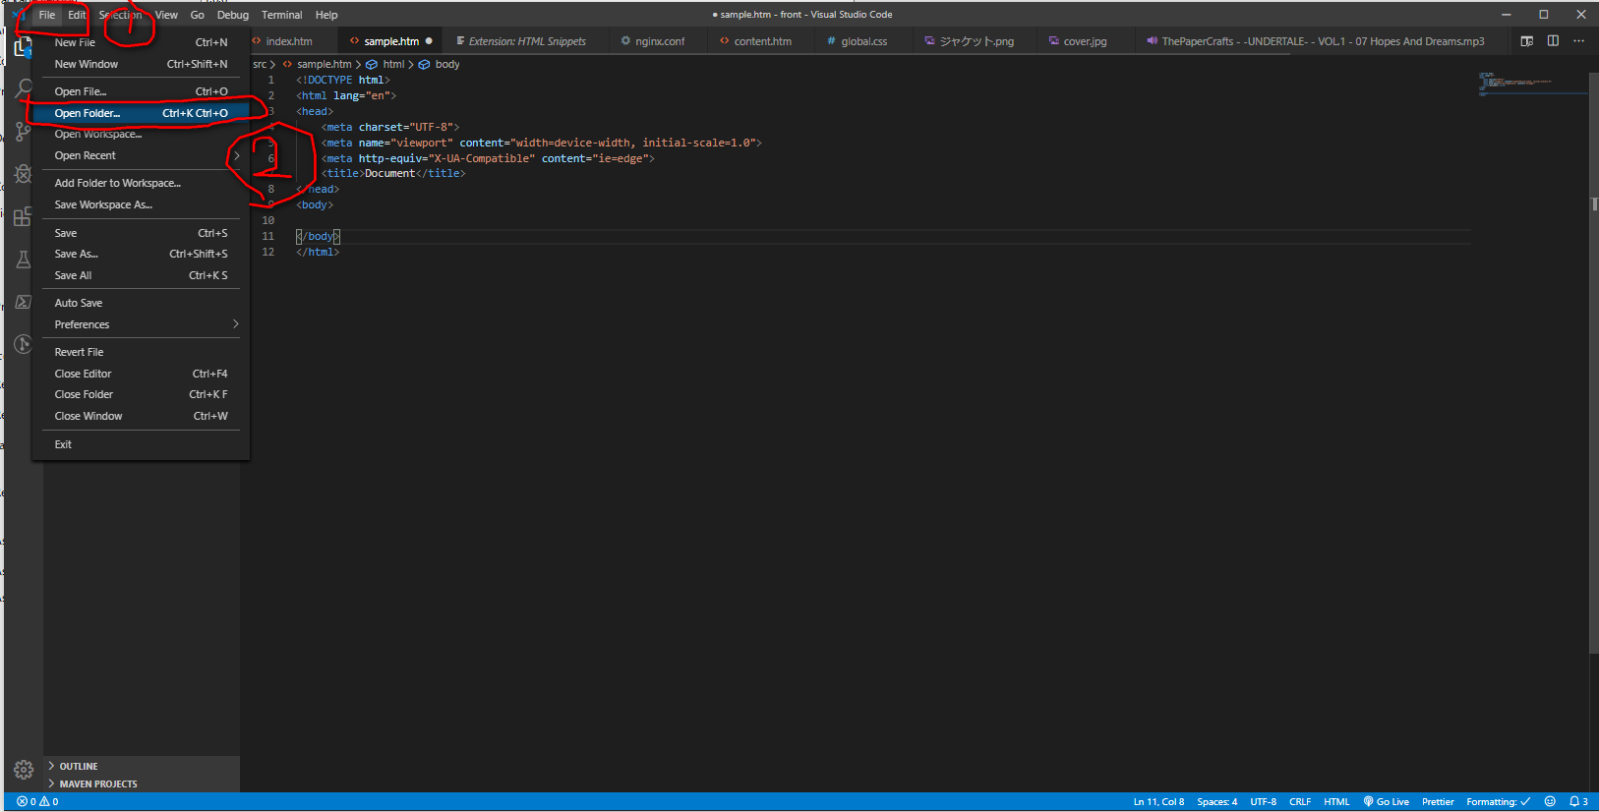
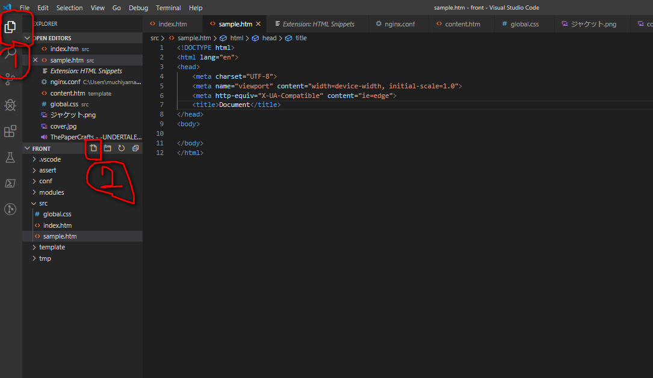
HTMLで出来る事
画面上にボタンとかいろいろ置けます
任意の場所に研修用のフォルダを作りましょう
VSCodeを開きましょう
右図にしたがって、①で作成したフォルダを開きます
新規に”index.html”を作成します
新規に”global.css”を作成します
新規に”global.js”を作成します

Slide 14
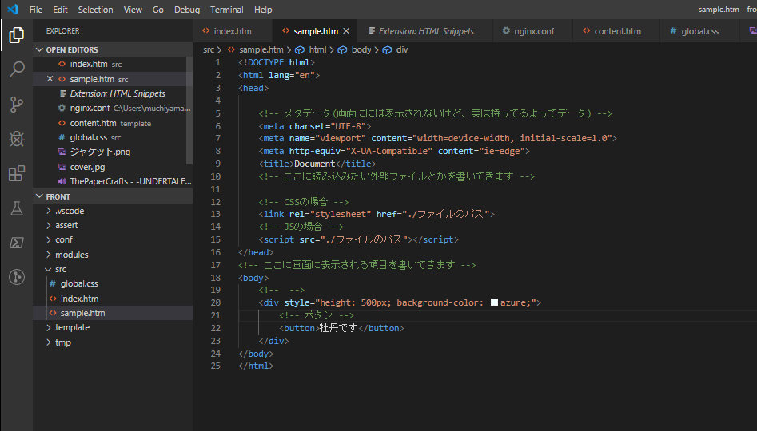
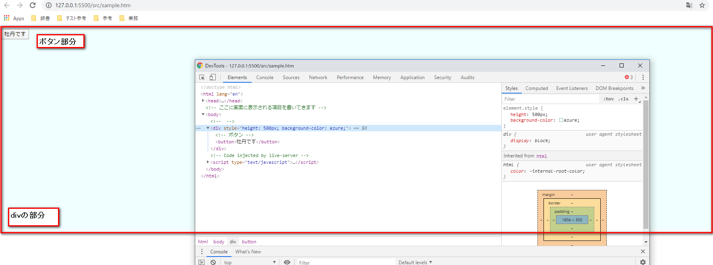
HTMLで出来る事
HTMLファイルの構成
Chromeで表示すると、、、

Slide 15
CSS
CSS

Slide 16
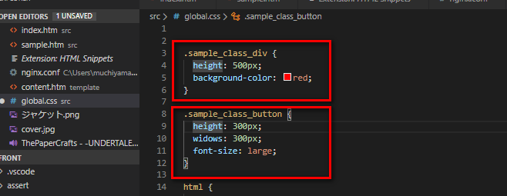
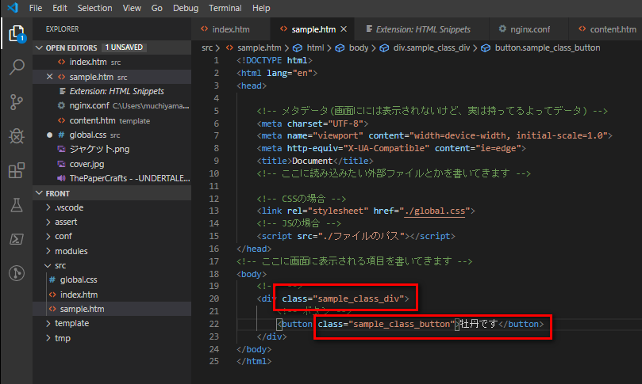
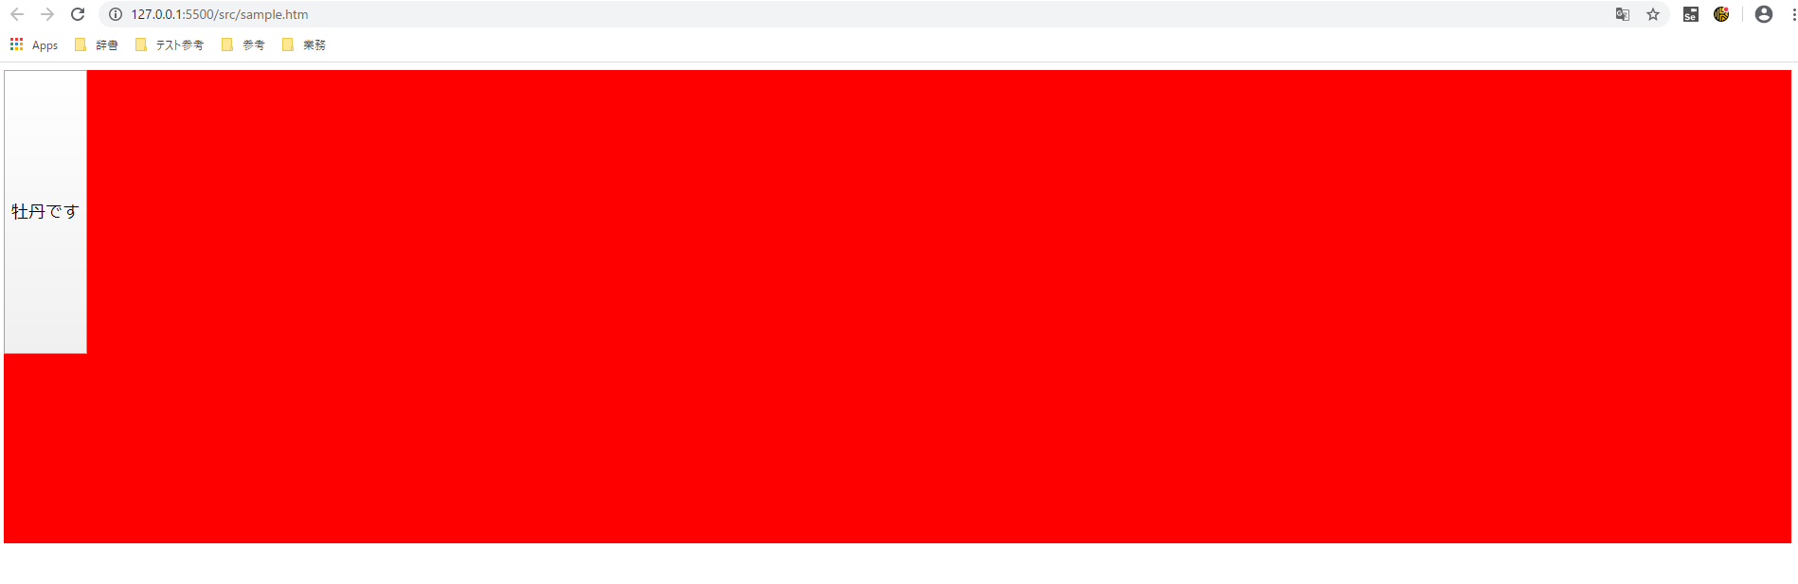
CSSで出来る事
CSS使うとこんな感じ
global.css
Div -> 高さ: 500px 背景: 赤色
Button -> 高さ – 横幅: 300px フォントサイズ: デカめ
sample.html

Slide 17
JS
JS

Slide 18
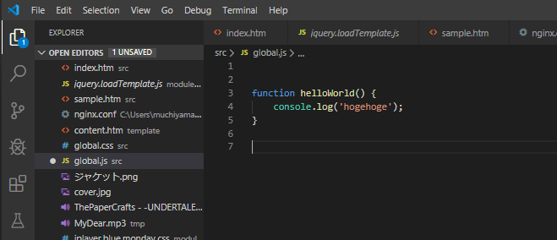
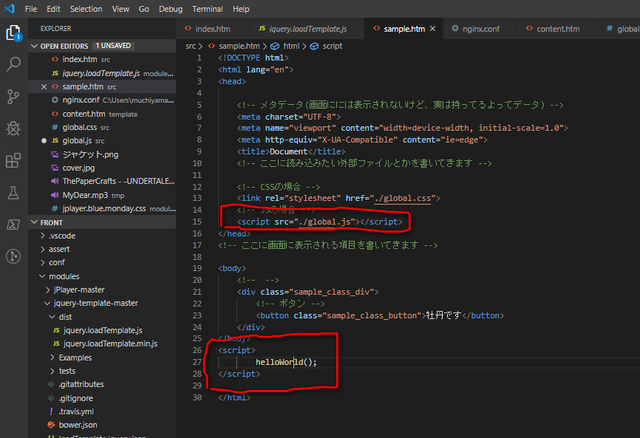
JSで出来る事①
JSファイルの構成
global.js
Jsファイルに定義した関数をHTMLファイル内で使ってきます
HTMLファイル内の<script>タグ内は、読まれた時点で実行される 実行されたくないものは function() 関数名 と定義しましょう
sample.html
※ソース読み込み

Slide 19
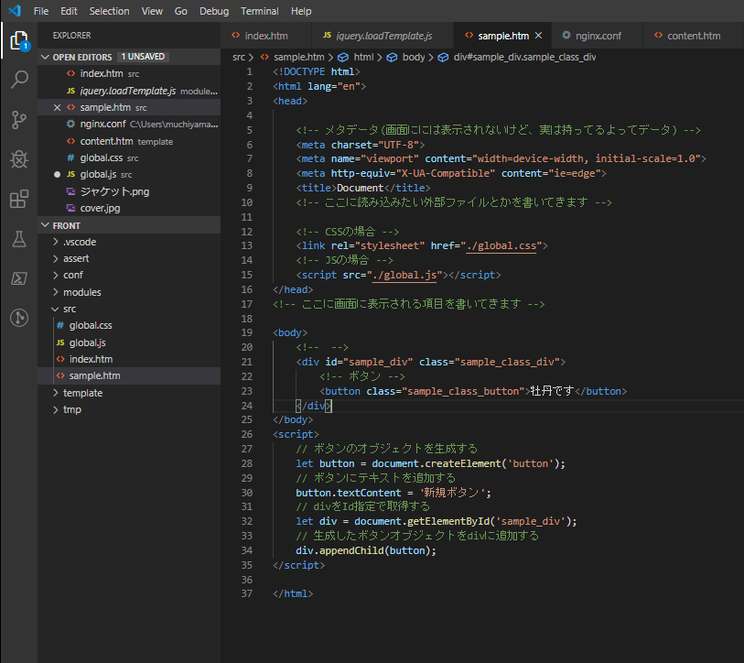
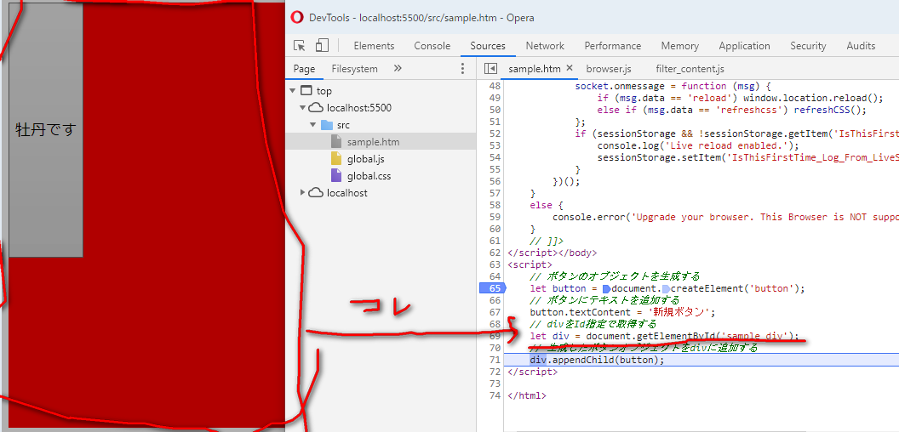
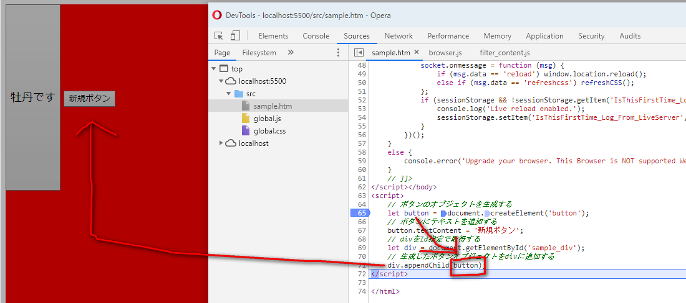
JSで出来る事②
画面にボタンを追加する
sample.html
※ソース読み込み

Slide 20
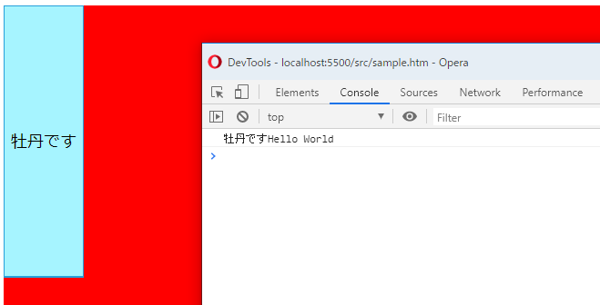
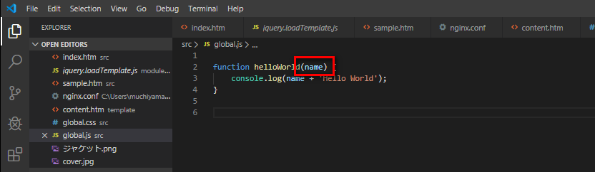
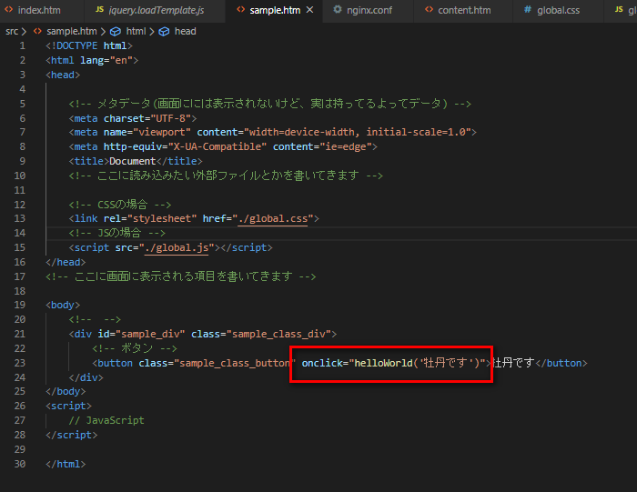
JSで出来る事③
JSファイルの構成
①
global.js
sample.htmlで渡した’牡丹です’を global.jsで受け取って表示
②
sample.html
④
クリックイベントを追加
クリックすると、、、
③

Slide 21
jQuery
jQuery

Slide 22
jquery②
JavaScriptのライブラリです
ライブラリを使うと何が嬉しいのかと、 自分でコードを書かずに便利な処理を書けたりします
試しにjQueryを使ってボタンの追加をしてみましょう
※jQueryとは

Slide 23
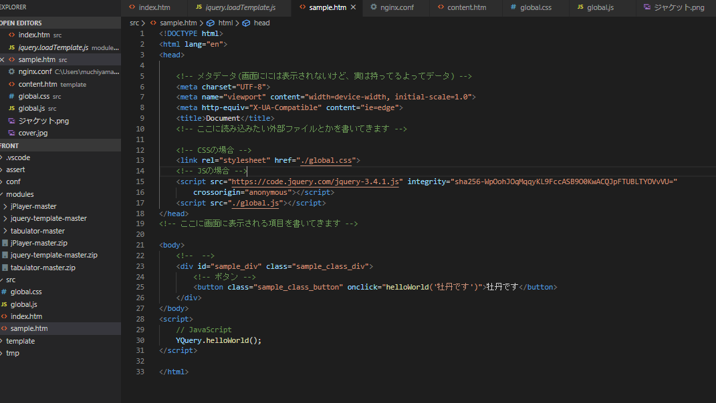
jquery③
HTMLファイルにjqueryを読み込ませましょう
sample.html
↓これを追加↓
<script src="https://code.jquery.com/jquery-3.4.1.js" integrity="sha256-WpOohJOqMqqyKL9FccASB9O0KwACQJpFTUBLTYOVvVU="
crossorigin="anonymous"></script>

Slide 24
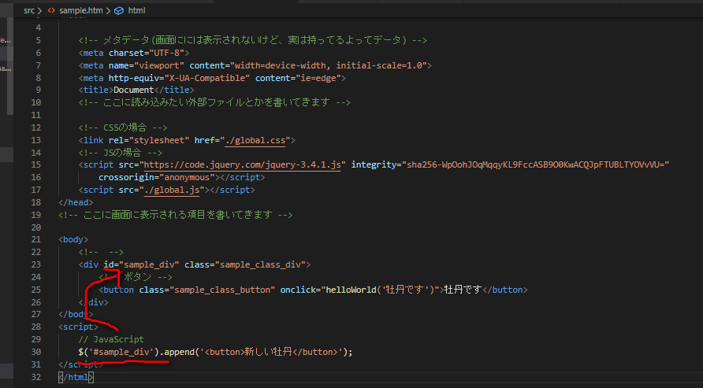
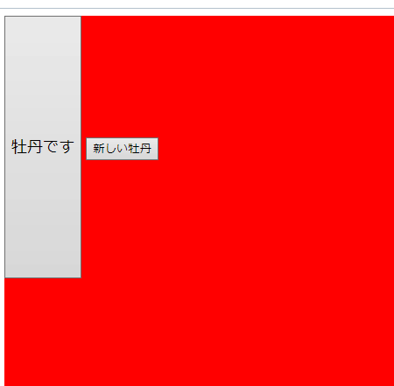
jQuery④
JSファイルの構成
sample.html
ボタンが追加される
$(‘要素名’) で要素にアクセス可能 今回はappend(‘追加したい要素’) でボタンを追加してみましょう
要素名はid指定の際は”#要素名”

Slide 25
jQuery⑤
そもそもライブラリってなんやねん
なんで$()で使えるんねん
https://code.jquery.com/jquery-3.4.1.js

Slide 26
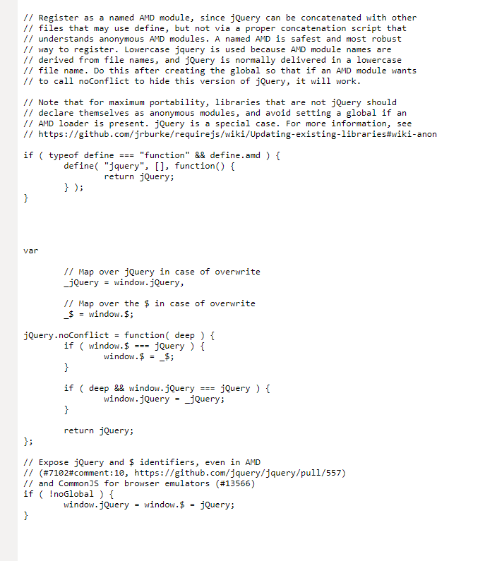
jQuery⑥
正体はJSファイル
なんか$とかjQueryとかをwindowに生やしてますね そう、windowに追加してあるから$で使えるんですね でもwindowってなんやねん ちゅーことは、、、？

Slide 27
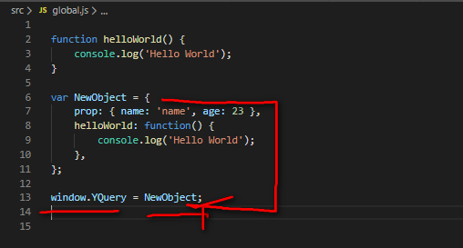
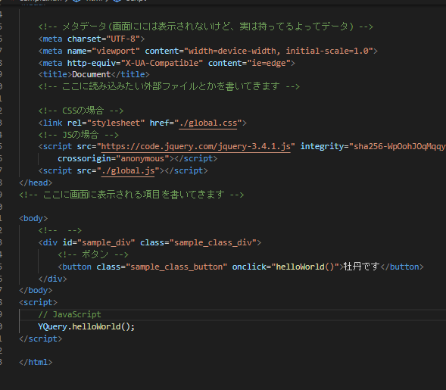
jQuery⑦
Y(okoi)Queryを作ってみよう
global.js
sample.html
windowに横井が生えます YQueryはHelloWorldしか使えないようですね。 心が優しい人は拡張してあげると良いんじゃないでしょうか。知らんけど。
Windowに生えているのでsample.htmlからも使用できる

Slide 28
クライアントサイド作成 – モック
では今度こそ作っていきましょ

Slide 29
クライアントサイド作成 – モック
クライアントのひな形をここからDLしてください

Slide 30
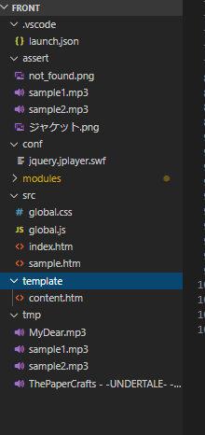
クライアントサイド作成 – モック
ディレクトリ構成
Assert
モックで使用する画像、音楽ファイルを入れるとこ
Conf
サウンドプレイヤーの設定ファイル置き場
Src
ソースコード
Template
後述

Slide 31

クライアントサイド作成 – モック – コンテンツ表示
まずはこいつを作ってみましょう
↓こんな感じです。↓
※CSSは下記のクラスを使ってください
<div class="content">
<div class="image_box">
<img src=“ここはファイルパス" class="image_content">
</div>
<div class="tip_box_content">アーティスト名</div>
<div class="tip_box_content" data-content="album">アルバム名 / 曲名</div>
</div>

Slide 32
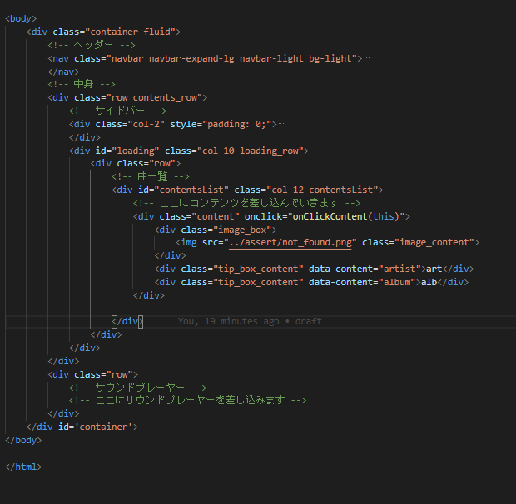
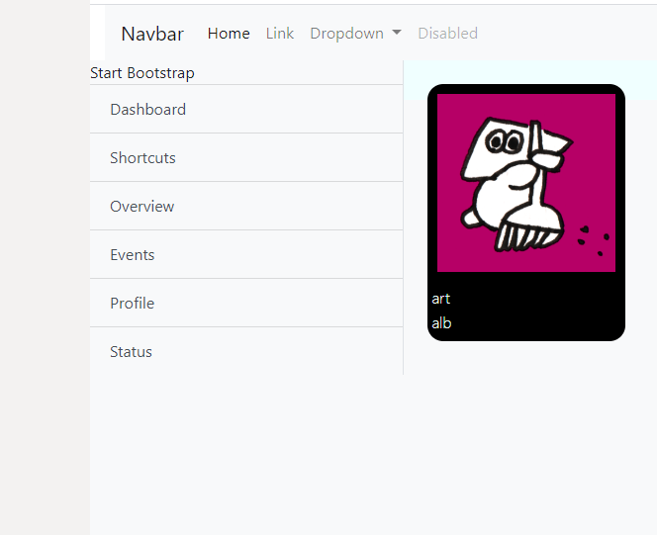
クライアントサイド作成 – モック – コンテンツ表示
ていやっ

Slide 33
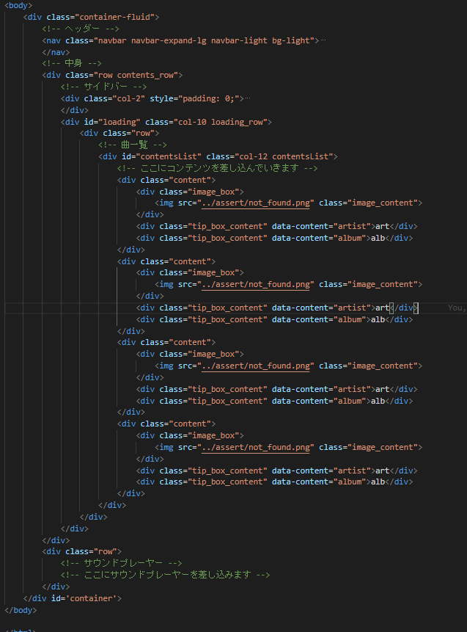
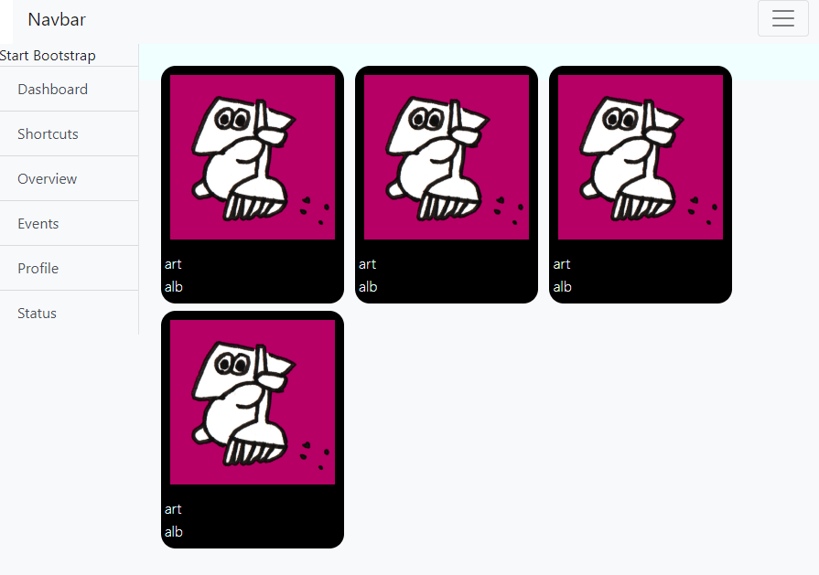
クライアントサイド作成 – モック – コンテンツ表示
Ctrl + V連打！！！

Slide 34
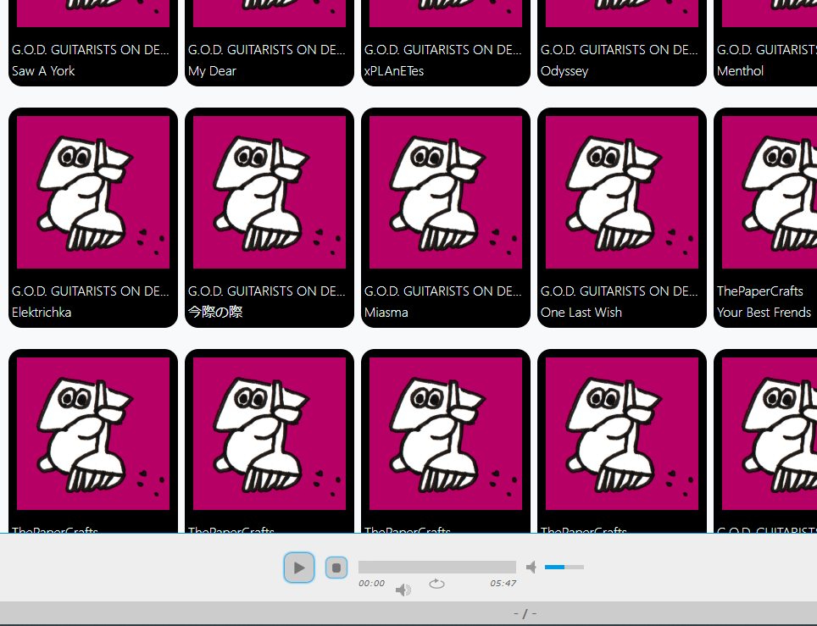
クライアントサイド作成 – モック – コンテンツ表示
サウンドプレーヤー表示
ここではj-playerというjQueryを使用したライブラリを使っていきます
↓使い方(Versionが違うので誤差アリ)はだいたいこんな感じ
http://webism.jp/js-jquery/jplayer/

Slide 35
クライアントサイド作成 – モック – コンテンツ表示
ソースコード – HTML部分
※研修用のレイアウトにしてあるのでこっち使ってね
<div class="col-12 audio_wrapper">
<div id="audio_player" class="jp-jplayer"></div>
<div id="jp_container_1" class="jp-audio" style="width: auto;">
<div class="jp-type-single">
<div class="row">
<div class="col-4"></div>
<div class="col-4">
<div class="jp-gui jp-interface">
<ul class="jp-controls">
<li><a href="#" class="jp-play" tabindex="1">play</a></li>
<li><a href="#" class="jp-pause" tabindex="1">pause</a></li>
<li><a href="#" class="jp-stop" tabindex="1">stop</a></li>
<li><a href="#" class="jp-mute" tabindex="1" title="mute">mute</a></li>
<li><a href="#" class="jp-unmute" tabindex="1" title="unmute">unmute</a></li>
<li><a href="#" class="jp-volume-max" tabindex="1" title="max volume">max volume</a></li>
</ul>
<div class="jp-progress">
<div class="jp-seek-bar">
<div class="jp-play-bar"></div>
</div>
</div>
<div class="jp-volume-bar">
<div class="jp-volume-bar-value"></div>
</div>
<div class="jp-time-holder">
<div class="jp-current-time"></div>
<div class="jp-duration"></div>
<ul class="jp-toggles">
<li><a href="#" class="jp-repeat" tabindex="1" title="repeat">repeat</a></li>
<li><a href="#" class="jp-repeat-off" tabindex="1" title="repeat off">repeat off</a></li>
</ul>
</div>
</div>
</div>
<div class="col-4"></div>
</div>
<div class="jp-title">
<ul>
<li><a id="a_artist">-</a> / <a id="a_title">-</a></li>
</ul>
</div>
<div class="jp-no-solution">
<span>Update Required</span>
To play the media you will need to either update your browser to a recent version or update your <a
href="http://get.adobe.com/flashplayer/" target="_blank">Flash plugin</a>.
</div>
</div>
</div>
</div>

Slide 36
クライアントサイド作成 – モック – コンテンツ表示
ソースコード - Script
<script>
$("#audio_player").jPlayer({
/* イベントハンドラ */
ready: function () {
/* 再生するメディアの定義 */
$(this).jPlayer("setMedia", {
mp3: "../tmp/sample1.mp3", /* mp3 */
}) /* 自動再生 */
},
/* プレロード（デフォルトは'metadata'、プレロードする場合は'auto'） */
preload: "metadata",
/* 音量（デフォルトは0.8、指定可能な値の範囲は0～1） */
volume: 0.5,
/* ミュートの有無（デフォルトはfalse）*/
muted: false,
/* 背景色*/
backgroundColor: "#ff6699",
/* エラーアラート表示の有無（デフォルトはfalse） */
errorAlerts: false,
/* 警告アラート表示の有無（デフォルトはfalse） */
warningAlerts: false,
/* 最後まで再生された時 */
ended: function (event) {
/* また再生する */
//$(this).jPlayer("play");
},
/* Jplayer.swfのパス */
swfPath: "../modules/jPlayer-master/dist/jplayer/jquery.jplayer.swf",
/* ソリューションの優先度（デフォルトは\"html, flash\") */
solution: 'html, flash',
/* フォーマット（デフォルトはmp3、カンマ区切りで複数指定可、優先度は左が高）*/
/* 指定可能なフォーマットは、mp3, m4a, m4v, oga, ogv, wav, webma, webmv */
/* 音声ならmp3 or m4a、動画ならm4v */
supplied: "mp3",
wmode: "window"
})
.bind($.jPlayer.event.play, function () {
$(this).jPlayer("pauseOthers");
});
</script>
Ready
ここであれこれ設定をしてあげます
Mp3
再生対象のファイルパス
swfPath
アニメーションが格納されているファイルへのパス
Supplied
対応させるファイルの拡張子

Slide 37
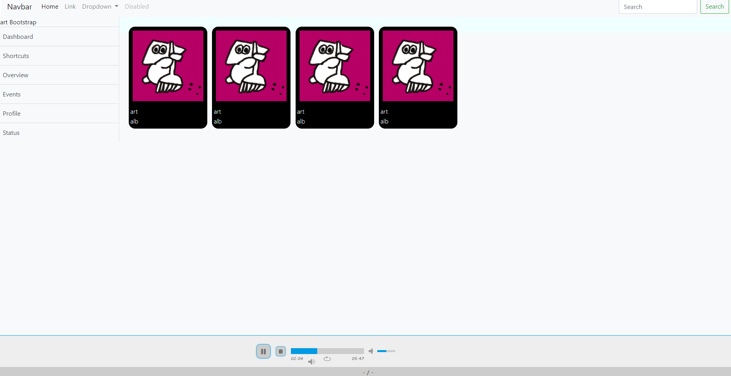
クライアントサイド作成 – モック – コンテンツ表示
再生できましたね

Slide 38
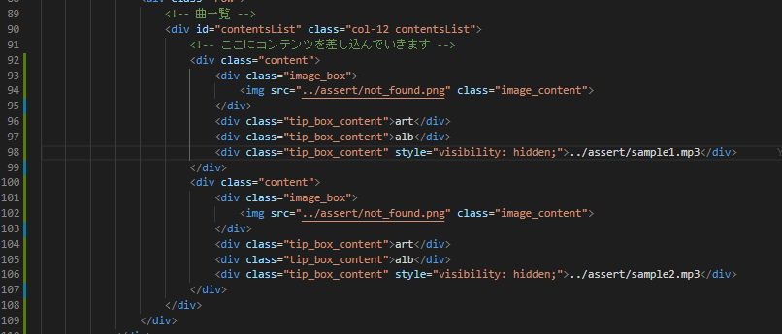
クライアントサイド作成 – モック – コンテンツ再生
クリックされたコンテンツで曲変更
これを追加しましょう
※ファイルパスを画面上から見えないようにして値として持たせます

Slide 39
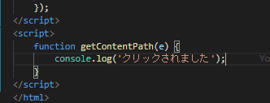
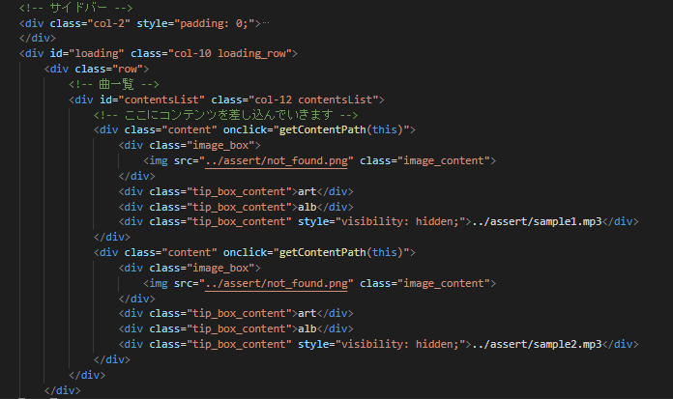
クライアントサイド作成 – モック – コンテンツ再生
クリックイベントを実装しましょう
まずは関数を定義します
ただコンソールに文字列を表示するだけ
コンテンツのクリックイベントに追加しましょう

Slide 40
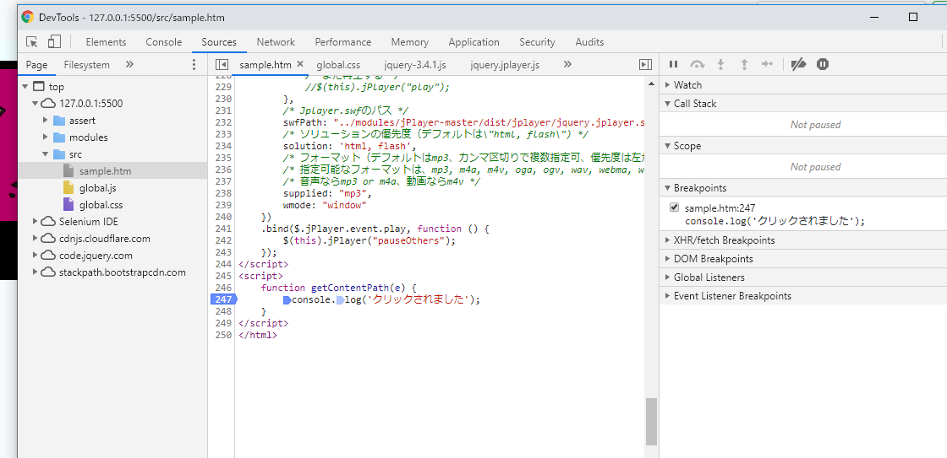
クライアントサイド作成 – モック – コンテンツ再生
動きをデバッグで見てみましょう
①ここをクリック
ブレークポイントが設定できたら、エラー君をクリックしてみましょう
②/src/index.htmlをクリック
③行番号をクリック

Slide 41
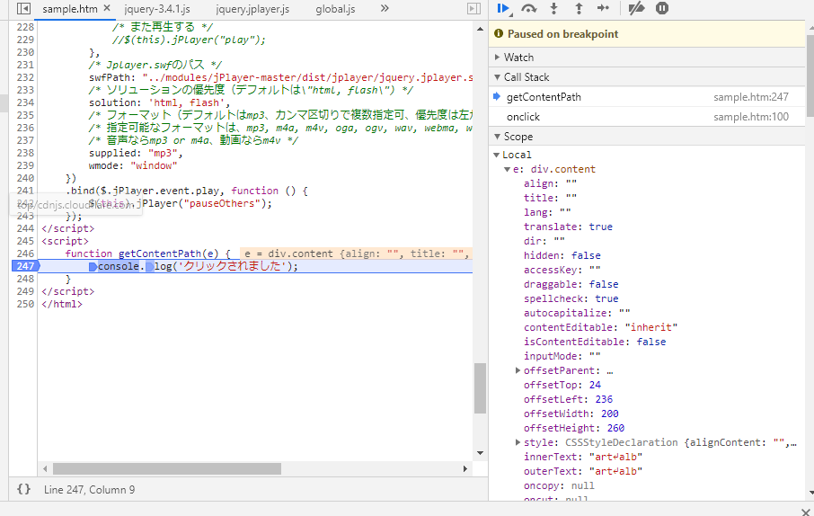
クライアントサイド作成 – モック – コンテンツ再生
ブレークポイントで処理が止まります
現在のスコープ内のオブジェクトの中身を見れます
e という引数で受け取ったクリックされた本人の中身が見れますね

Slide 42
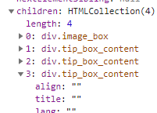
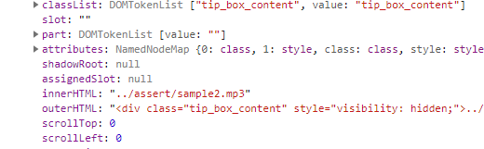
クライアントサイド作成 – モック – コンテンツ再生
e(クリックされた人) の中身を見てみると、、、
Childrenというプロパティがありますね 開いてみましょ
中には先ほど追加したファイルパスの中身が入ってそう
中身を見てみるとファイルパスおるやん、と
ってことは構造的には e.children[3].innerHTMLでアクセスできるぽい

Slide 43
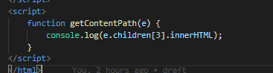
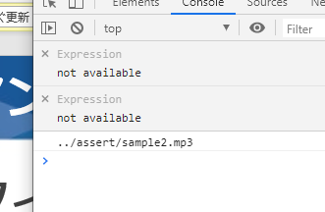
クライアントサイド作成 – モック – コンテンツ再生
クリックイベントをちょこっと変えてみましょ
ファイルパスにアクセスしてみましょう
クリック！ 取れましたねファイルパス

Slide 44
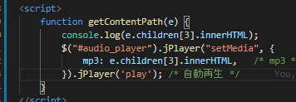
クライアントサイド作成 – モック – コンテンツ再生
クリックイベントをさらに変えてみましょ
jQueryでサウンドプレーヤーにアクセス
再生ファイルへのパスを差し替えてあげましょう
.で繋げてあげるとそのまま.jPlayer(‘関数名’) を呼べるので パスの差し替えが終わったら、jPlauer(‘play’)で再生してあげましょう

Slide 45
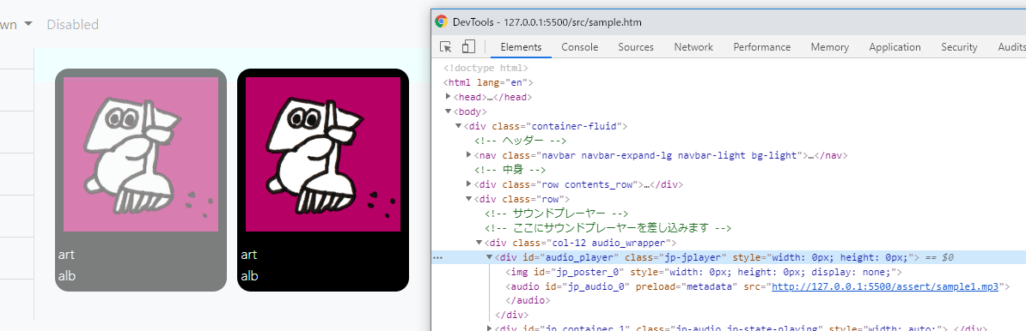
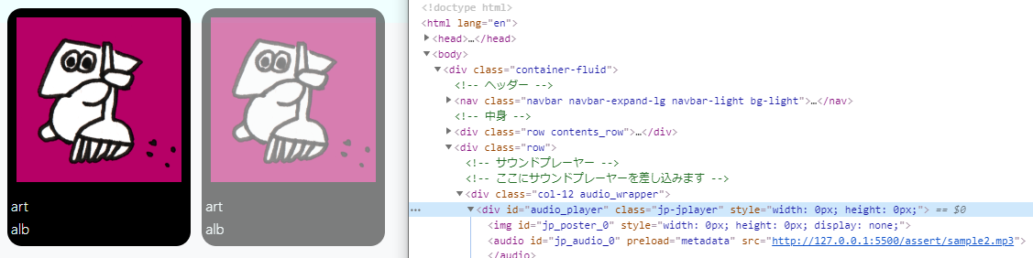
クライアントサイド作成 – モック – コンテンツ再生
実際に曲が変わるかチェック！
ちゃんと変わってますね

Slide 46
クライアントサイド作成 – モック – コンテンツ表示
次はコンテンツ表示

Slide 47
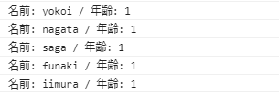
クライアントサイド作成 – モック – コンテンツ再生
JSONデータからコンテンツを表示してみましょう
でもそもそもJSONデータってなんやねん
// ↓コレ let members = [
{name: 'yokoi', age: 1},
{name: 'nagata', age: 1},
{name: 'saga', age: 1},
{name: 'funaki', age: 1 },
{ name: 'iimura', age: 1},
]; // ↑コレ
for(m in members) {
console.log('名前: '.concat(members[m].name).concat(' / ').concat('年齢: ').concat(members[m].age));
// -> 名前: yokoi / 年齢: 1 }
members.forEach(f =>
{
console.log('名前: '.concat(f.name).concat(' / ').concat('年齢: ').concat(f.age)); // -> 名前: yokoi / 年齢: 1
});
オブジェクトの中身をキーと値のペアで表現したものです

Slide 48
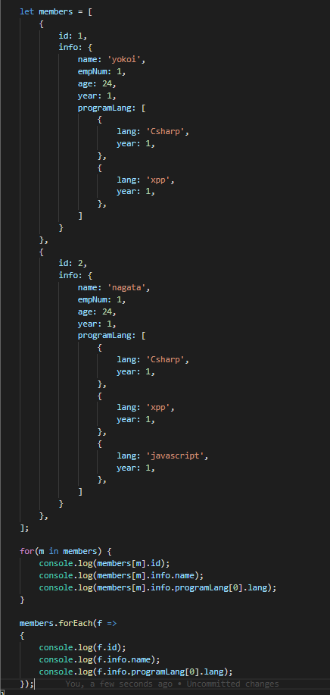
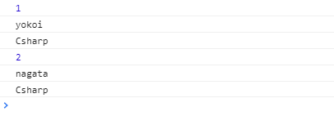
クライアントサイド作成 – モック – コンテンツ再生
JavaScriptのオブジェクトとしてこんな構造もアリ
番号: 1 名前: 横井 年次: 1年目 言語: C#とx++それぞれ1年ずつ -> 人によってレコード数が違う 見たいなデータを扱いたい時便利ですね

Slide 49
クライアントサイド作成 – モック – コンテンツ再生
いざコンテンツ表示
ここではコンテンツを別ファイルに定義します そいつをテンプレートとして使いまわせる良い感じのライブラリがあるので使ってみましょう Jsonデータを元にデータ件数分作りたいですね 使うライブラリはこいつ

Slide 50
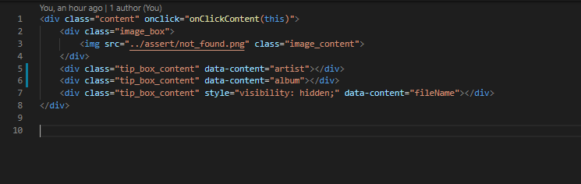
クライアントサイド作成 – モック – コンテンツ再生
テンプレート用のhtmlファイルを作ります
※src/template配下に作ってください
中身はこんな感じで

Slide 51
クライアントサイド作成 – モック – コンテンツ再生
Data-contentってなんやねん
こいつはテンプレートにデータを流し込むときに使う data-content=‘artist’ ← ここにはアーティスト名差し込んであげるみたいな と言われてもぱっとしないので実際に作ってみましょう

Slide 52
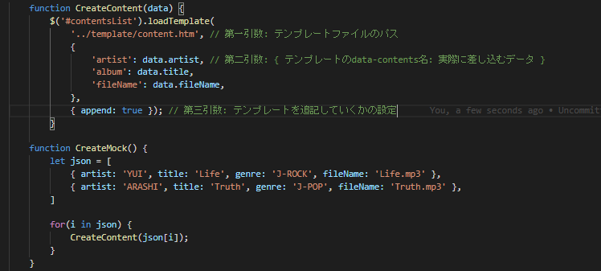
クライアントサイド作成 – モック – コンテンツ再生
JavaScriptはこんな感じで
$(‘差し込みたい要素の名前’)loadTemplate( ‘テンプレートファイルのパス’ { ‘templateで指定したdata-content名’: 差し込むデータ, }, { append: true } ); という感じでデータを入れてあげると、、、

Slide 53
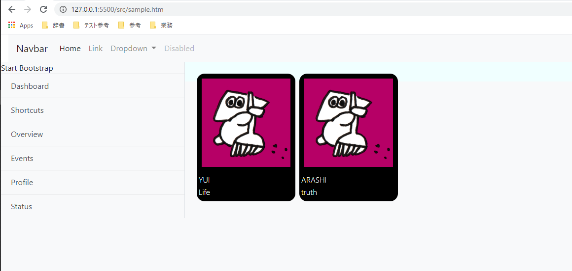
クライアントサイド作成 – モック – コンテンツ再生
オラッッッ！！

Slide 54
クライアントサイド作成 – モック – コンテンツ再生
これにてクライアント – モック編はおしまいです 次はサーバーサイドを書いてきましょ

Slide 55
CF 新人スキルアップ サーバーサイド作成編
2019/10/28
Ver1.0

Slide 56
サーバーサイド作成編
これからサーバーサイドを作成していきます
作るものはこれ
※URIとは
※ステートレスとは

Slide 57


サーバーサイド作成編
RestApiってなんぞや
URIを叩くと
なんか返ってくる

Slide 58

サーバーサイド作成編
見やすくしてみると
なんか見たことありますね

Slide 59
サーバーサイド作成編
では実際に作っていきましょう

Slide 60
サーバーサイド作成編
では実際に作っていきましょう
ここからプロジェクトのひな形を落としてきてください

Slide 61

サーバーサイド作成編
落としてきたプロジェクトを確認
ここに新規プロジェクトを追加してきます
Common
共通クラスのクラスライブラリ
DataAccess
DBとやりとりするクラスライブラリ
SoundBatch
音楽ファイルのメタデータを登録バッチ
SoundServiceApi
今回実際に作るAPIのサンプル

Slide 62
サーバーサイド作成編
開発前の準備編
これからやること
DBの準備
サーバー上にある音楽ファイルのメタデータをDBに登録
実際にAPI書いてきます

Slide 63
サーバーサイド作成編
まずはデータベース
SSMSを開きましょう
create_db.txt の内容をコピペしましょう
クエリウィンドウにポイ
F5プッシュ
これでDBが作成されました

Slide 64

サーバーサイド作成編
APIのプロジェクトを追加①
ソリューションファイルを右クリック
Add
NewProject

Slide 65

サーバーサイド作成編
APIのプロジェクトを追加②
上記の検索ボックスに”ASP”と入力
ASP.NET CORE Applicationを選択(紛らわしいことにF#も出てきちゃいます、、、)

Slide 66

サーバーサイド作成編
APIのプロジェクトを追加②
プロジェクト名を入力
Create
アプリケーションの種類を聞かれるので、APIを選択します
これでプロジェクトが作成されます

Slide 67


サーバーサイド作成編
Audioファイル置き場の作成と設定
※①
※②
フォルダの作成 ※①参照
プロジェクト配下にAssert -> Contents フォルダを作成します
パスのコピー
エクスプローラーを開きパスをコピーします
コンテンツフォルダをDBに登録する ※②参照
SSMSを開き、”Parameter”テーブルを右クリック
上位200行の編集を押下
“RootDir”レコードにコピーしたパスを追加する
ここにaudioファイルを追加していきます

Slide 68

サーバーサイド作成編
バッチにてコンテンツ情報の登録①
ソリューションエクスプローラーからプロジェクト”Common”を開きます
Const.csを開きます
以下の接続文字列を自身のSQLServerインスタンス名に変更します ※①参照
ソリューションをリビルドします
プロジェクトフォルダのbin/debug/SoundBatch.exeを実行します
※①

Slide 69

サーバーサイド作成編
バッチにてコンテンツ情報の登録②
登録されましたね

Slide 70

サーバーサイド作成編
APIの実行
先ほど作成したAPIを一旦実行してみましょう
プロジェクトを右クリックして、”Set as StartUp Project”を押下
F5プッシュ！

Slide 71

サーバーサイド作成編
実行結果
URI: localhost:44328/weatherforecast に対してこんなレスポンスが返ってくるはず
返ってくるまでの仕組みを見てみましょう

Slide 72



サーバーサイド作成編
コントローラーが呼ばれる仕組み①
weatherForecastController.cs
登場人物はこの2人
whatherForecastController.cs launch.json
launch.json
この2つを組み合わせたものがURIです

Slide 73
サーバーサイド作成編
コントローラーが呼ばれる仕組み②
URI: localhost:44328/weatherforecast
URI: http(s)://localhost:62044(44328)/weatherforecast
launch.json
whatherForecastController.cs
※コントローラークラスから{Name}Controller のControllerを抜いた名前がURIとなる

Slide 74


サーバーサイド作成編
コントローラーが呼ばれる仕組み③
Controllerフォルダを右クリック
Add -> Controllerを押下 ※①参照
API Controller with read/write action ※②参照
SampleControllerという名前で作成
※②
※①

Slide 75

サーバーサイド作成編
コントローラーが呼ばれる仕組み④
作成されたクラスのメソッドを見てみると
Get()
Post()
Put()
Delete()
これらってなんなんねん
Httpちゅーものと関係してます
※今回扱うのはGetとPostの2つです
※Getメソッド
※Postメソッド

Slide 76

サーバーサイド作成編
実際にURIを叩いてみよう
Get()にブレークポイントを置いてみよう
F5プッシュ！
Chromeから ” https://localhost:44328/api/sample” を叩いてみよう
Get(int id)にブレークポイントを置いてみよう
F5プッシュ！
Chromeから ” https://localhost:44328/api/sample/1” を叩いてみよう

Slide 77
サーバーサイド作成編
サーバーサイドでやりたいこと
コンテンツ情報の一覧を返す
DB上のコンテンツ一覧をすべて返します
Audioファイルを返す
要求されたサーバー上のmp3ファイルを返す
<- こっちからやってきましょう

Slide 78
サーバーサイド作成編
DBアクセスの準備をしましょう①
使用するライブラリ: EntityFramework
DBの定義からデータアクセスのクラスを自動生成することが出来ます コマンド1つで可能なのでやってみましょう

Slide 79


サーバーサイド作成編
DBアクセスの準備をしましょう①
ライブラリのインストールをしていきます
プロジェクトを右クリック
Manage NuGet Packagesをクリック
Browseタブから以下の3つをインストール
Microsoft.EntityFrameworkCore
Microsoft.EntityFrameworkCore.Design
Microsoft.EntityFrameworkCore.SqlServer
M
Microsoft.EntityFrameworkCore.SqlServer
プロジェクトをRebuildします

Slide 80

サーバーサイド作成編
DBアクセスの準備をしましょう②
プロジェクトのrootにフォルダを追加 フォルダ名: Models
VisualStudio上部から ツール -> CommandLine -> powershellを開く
以下を入力 cd ./作成したProject名
以下を入力 dotnet ef dbcontext scaffold “Server=自身のSQLServerインスタンス名;Database=SoundServiceApi;persist security info=True;user id=sa;password=sa認証のpass;MultipleActiveResultSets=True" Microsoft.EntityFrameworkCore.SqlServer -o Models
Enter!

Slide 81

サーバーサイド作成編
DBアクセスの準備をしましょう③
おそらくこんな感じになるはず
Models配下には新規クラスファイルが増えているはず
DB名Context.cs
こいつが実際にDBアクセスの役割を果たしてくれるクラス
それ以外.cs
Model DBの定義に合わせたフィールドを持つクラスですね

Slide 82
サーバーサイド作成編
DBアクセスの準備をしましょう③
Context.csでDBにアクセスするには
context.Model名でアクセスできます
Ex: context.MusicInfo
※イメージ MusicInfo { MusicInfo1, // レコード1 MusicInfo2, // レコード2 MusicInfo3, // レコード3 }

Slide 83
サーバーサイド作成編
では、コンテンツ一覧取得機能、 作ってみましょう

Slide 84
サーバーサイド作成編
コンテンツ一覧取得機能作成
Contextのクラスの使い方はこんな感じ
■レコード全件取得
var context = new SoundServiceApiContext(); context.Model名; // DB内の全件分のレコードが返ってくる
■レコード検索
var context = new SoundServiceApiContext(); context.Model名.Where( record(任意の名前) => { 任意のbool値を返す式 }) // recordは1件分のModel

Slide 85

サーバーサイド作成編
コンテンツ一覧取得機能作成
つまりこれでいけそうじゃない？？

Slide 86

サーバーサイド作成編
コンテンツ一覧取得機能作成
いけるやんけーーーーい

Slide 87
サーバーサイド作成編
コンテンツ一覧取得機能作成
このままだとテーブルの情報すべて返ってしまうので、 レスポンス用のModelに詰め替えてあげましょう
Project配下にViewModelというフォルダを作成します
ViewModel配下に以下の2クラスを作成します
AudioViewModel // mp3ファイルを返す際のModel
ContentViewModel // コンテンツ情報を返す際のModel

Slide 88


サーバーサイド作成編
コンテンツ一覧取得機能作成
中身はこんな感じ
AudioModel.cs //Audioファイル用
ContentViewModel.cs //Audioファイル用

Slide 89
サーバーサイド作成編
コンテンツ一覧取得機能作成
拡張メソッドを使ってみましょう でもでも拡張メソッドてなんやねん

Slide 90

サーバーサイド作成編
コンテンツ一覧取得機能作成
既存のクラスに対して、 クラス内に定義されていないメソッドを追加できます

Slide 91


サーバーサイド作成編
コンテンツ一覧取得機能作成
こんな感じで使える
※何もメソッドはない
※先ほど拡張クラスに定義を追加したので使用できる

Slide 92
サーバーサイド作成編
コンテンツ一覧取得機能作成
作ってみましょう
※①今回拡張するメソッド
Extensionというクラスを作成します
staticなクラスに変更します
※①のメソッドを追加します
追加が終わったら、先ほどのコンテンツ情報 一覧を返す処理に編集をしてあげましょう

Slide 93

サーバーサイド作成編
コンテンツ一覧取得機能作成
こんな感じ
ではでは叩いてみましょうURI

Slide 94

サーバーサイド作成編
コンテンツ一覧取得機能作成
取れましたね
[
{
"artist": "不明なアーティスト",
"title": "Waves",
"genre": "Instrumental",
"fileName": "01 - Waves.mp3"
},
{
"artist": "東京事変",
"title": "スーパースター",
"genre": "JPop",
"fileName": "東京事変-スーパースター.mp3"
}, ]
中身もスッキリ

Slide 95
サーバーサイド作成編
Audioファイル取得機能作成
次はAudioファイル取得いきましょう

Slide 96
サーバーサイド作成編
Audioファイル取得機能作成
処理の概要
Mp3ファイルをbyte[]として取得する
コントローラーにてViewModelに詰め替えて返す

Slide 97
サーバーサイド作成編
Audioファイル取得機能作成
まずはmp3ファイルをbyte[]取得
今回使うライブラリ ・System.IO.File 使用メソッド(static) ・ReadAllBytes(string path)

Slide 98

サーバーサイド作成編
Audioファイル取得機能作成
実際に取得してみましょう
System.IO.File.ReadAllBytes(string path) // path -> mp3ファイルのパス
ファイルパスの作り方 // context.Parameter.FirstOrDefault().RootDirで取得 // Getメソッドの引数で受け取りましょう Parameterテーブルに設定したコンテンツのフォルダパス + ファイル名

Slide 99

サーバーサイド作成編
Audioファイル取得機能作成
実際に取得してみましょう
ブレークポイントを設置して止めてみると、 byte[]として取得している事が分かります

Slide 100
サーバーサイド作成編
Audioファイル取得機能作成
ViewModelに詰めて返してあげる
先ほどのExtensionクラスにメソッドを追加してあげましょう

Slide 101
サーバーサイド作成編
Audioファイル取得機能作成
ViewModelに詰めて返してあげる
先ほどのExtensionクラスにメソッドを追加してあげましょう
引数はMusicInfo(アーティストなどの情報を持っている為) 第二引数としてbyte[]を指定 MusicInfoモデルとaudioファイルを がっちゃんこしてあげましょう

Slide 102
サーバーサイド作成編
Audioファイル取得機能作成
ViewModelに詰めて返してあげる
クライアントから指定されたファイル名と一致するレコードをDBから取得
IEnumerable<T>.Where()を使ってみましょう

Slide 103
サーバーサイド作成編
Audioファイル取得機能作成
ラムダ式を使います
構文: メソッド名( (仮引数) => { // 何らかの処理 });
※仮引数は任意の変数名でOK 仮引数に入るのは列挙されたうちの1つが入ります ※イメージ 配列オブジェクト.メソッド名(仮引数 => { 仮引数.メソッドとか }) 配列オブジェクト: { インスタンスA, B, B } 仮引数: インスタンスA -> B -> Cと順番に代入されていく
Whereの場合は //何らかの処理 でtrueとなるレコードが返ってくるので こんな感じになります↓
仮引数 指定されたファイル名 context.MusicInfo.Where(w => w.FileName.Equals(fileName));

Slide 104
サーバーサイド作成編
Audioファイル取得機能作成
このままではIenumerable<T>で返ってくるので 一件分のみ取得しましょう
仮引数 指定されたファイル名 最初の1件を返す context.MusicInfo.Where(w => w.FileName.Equals(fileName)).FirstOrDefault();
これでクライアントから指定されたファイル情報を返せるのでは

Slide 105

サーバーサイド作成編
Audioファイル取得機能作成
いざ取得
取得できましたね

Slide 106

サーバーサイド作成編
Audioファイル取得機能作成
先ほど定義した拡張メソッドを使用して ViewModelとして返してあげましょう

Slide 107

サーバーサイド作成編
Audioファイル取得機能作成
ViewModelの形式でレスポンスが返ってきました
ただ下のこの文字列なんやねん？？？

Slide 108
サーバーサイド作成編
Audioファイル取得機能作成
Base64エンコード
バイナリデータ(画像とか音楽とか)を受け渡しする際に よく使われます 2進数であるデータを文字列としてやりとり出来るように 変換してくれるんですね ※ASP.NET COREではbyte[]をレスポンスで返すとデフォルトで Base64エンコードされるみたいです

Slide 109
サーバーサイド作成編
Audioファイル取得機能作成
これでサーバーサイドはおーしまい
次はクライアントサイドから取得してみましょう

Slide 110
CF 新人スキルアップ API疎通編
2019/10/28
Ver1.0

Slide 111
クライアントサイド作成 – モック – コンテンツ表示
これからやりたいこと
サーバーから取得したコンテンツ一覧を元に※コレを作成したい
サーバーから取得した音楽データを再生したい
※コレ

Slide 112
クライアントサイド作成 – モック – コンテンツ表示
先ほど作成したAPI
クライアントから叩いていきます

Slide 113
クライアントサイド作成 – モック – コンテンツ表示
使用するもの
xmlHttpRequest
こいつを使用してAPIを叩いていきます

Slide 114
クライアントサイド作成 – モック – コンテンツ表示
使い方
var xhr = new XMLHttpRequest();
xhr.open('GET', 'https://localhost:44328/api/sample/');
xhr.onerror = () => {
console.log(xhr.response);
}
xhr.onload = (e) => {
let c = JSON.parse(xhr.response);
};
xhr.send();
①インスタンス作成 ②open() の第一引数にhttpメソッドタイプ, 第二引数にURIを指定 ③エラー時の処理(⑥の後に実行されるコールバック関数) ④成功時の処理(⑥の後に実行されるコールバック関数) ⑤xhr.responseで送信されたデータにアクセス可能 ⑥send()でリクエストが送信される
では実際に使ってみましょう

Slide 115
クライアントサイド作成 – モック – コンテンツ表示
エラー！！
using System;
using System.Collections.Generic;
using System.Linq;
using System.Threading.Tasks;
using Microsoft.AspNetCore.Builder;
using Microsoft.AspNetCore.Hosting;
using Microsoft.AspNetCore.HttpsPolicy;
using Microsoft.AspNetCore.Mvc;
using Microsoft.Extensions.Configuration;
using Microsoft.Extensions.DependencyInjection;
using Microsoft.Extensions.Hosting;
using Microsoft.Extensions.Logging;
namespace Sample_SoundServiceApi
{
public class Startup
{
public Startup(IConfiguration configuration)
{
Configuration = configuration;
}
public IConfiguration Configuration { get; }
// This method gets called by the runtime. Use this method to add services to the container.
public void ConfigureServices(IServiceCollection services)
{
services.AddControllers();
services.AddCors(opt =>
{
opt.AddPolicy("policyName", // Cors脳死で許可
b =>
{
b.AllowAnyOrigin()
.AllowAnyHeader()
.AllowAnyMethod();
});
});
}
// This method gets called by the runtime. Use this method to configure the HTTP request pipeline.
public void Configure(IApplicationBuilder app, IWebHostEnvironment env)
{
if (env.IsDevelopment())
{
app.UseDeveloperExceptionPage();
}
app.UseHttpsRedirection()
.UseAuthorization()
.UseRouting()
.UseCors("policyName")
.UseEndpoints(endpoints =>
{
endpoints.MapControllers();
});
}
}
}
Cross-Origin-Resource-Sharingと呼ばれる仕組みが原因 ドメインを超えてリソースのやり取りをする際に発生します
今回は サーバーサイドの”Startup.cs”にこれをコピペしましょう

Slide 116
クライアントサイド作成 – モック – コンテンツ表示
中身を見てみる
var xhr = new XMLHttpRequest();
xhr.open('GET', 'https://localhost:44328/api/sample/');
xhr.onerror = () => {
console.log(xhr.response);
}
xhr.onload = (e) => {
console.log(xhr.response);// ここで中身を見てみましょう
};
xhr.send();

Slide 117

クライアントサイド作成 – モック – コンテンツ表示
中身を見てみる
このままだと文字列なので JSで扱える形にしてあげましょう

Slide 118
クライアントサイド作成 – モック – コンテンツ表示
中身を見てみる
let c = JSON.parse(xhr.response); console.log(c);
これで見てみましょう

Slide 119

クライアントサイド作成 – モック – コンテンツ表示
べん

Slide 120
クライアントサイド作成 – モック – コンテンツ表示
ちなみに
Ajax(jQueryの機能)ならもうちょい楽にいけます
$.ajax({ ※Json.Parse()がいらない
type: 'GET',
url: 'https://localhost:44328/api/sample/',
success: (res) => {
console.log(res); }
});

Slide 121

クライアントサイド作成 – モック – コンテンツ表示
そういえば
50PでJSONからコンテンツの表示をしたの覚えてますかね あれのJsonデータと、サーバーから受け取ったデータ、 形式一緒ぽくないですか？
つまりCreateContent() にデータ渡せばそのままいけるぽい

Slide 122


クライアントサイド作成 – モック – コンテンツ表示
中身を列挙してみましょう

Slide 123


クライアントサイド作成 – モック – コンテンツ表示
中身を渡してみましょう
無事表示できました

Slide 124
クライアントサイド作成 – モック – コンテンツ表示
次は音楽再生

Slide 125
クライアントサイド作成 – モック – コンテンツ表示
以前実装したコンテンツ のクリックイベントを使ってみましょう

Slide 126

クライアントサイド作成 – モック – コンテンツ表示
べん(38P)

Slide 127

クライアントサイド作成 – モック – コンテンツ表示
Audioファイル取得①
まずはクリックされたコンテンツから、ファイル名(検索キー)を取得
これ、覚えてますかね？？ (41P)
e.children[3].innerHTML でファイル名にアクセスでしたね

Slide 128
クライアントサイド作成 – モック – コンテンツ表示
Audioファイル取得②
次にXmlHttpRequestでこれを投げてみましょう

Slide 129

クライアントサイド作成 – モック – コンテンツ表示
Audioファイル取得③
concat(‘追加したい文字’)でURI作成
②httpで音楽データもらう
ファイル名
①コンテンツのクリックイベント

Slide 130

クライアントサイド作成 – モック – コンテンツ表示
Audioファイル取得④
アーティスト
タイトル
ファイル名
Audioファイル(Base64エンコード済み)
を受け取ってますね
後はこれを再生するだけ！！！
ファイル名

Slide 131
クライアントサイド作成 – モック – コンテンツ表示
Audioファイル再生①
受け取った曲を再生しましょう

Slide 132
クライアントサイド作成 – モック – コンテンツ表示
Audioファイル再生②
response.contentでaudioファイルにアクセスできます

Slide 133
クライアントサイド作成 – モック – コンテンツ表示
Audioファイル再生③
global.jsにreateBinaryFromBase64() が定義されているので、ここにAudioファイルを渡してみましょう

Slide 134

クライアントサイド作成 – モック – コンテンツ表示
Audioファイル再生④
このバイナリデータへのURIが返ってくるので、 サウンドプレーヤーに渡してあげましょう

Slide 135

クライアントサイド作成 – モック – コンテンツ表示
Audioファイル再生⑤
42Pにてサウンドプレーヤーの曲更新を行いましたね これを

Slide 136

クライアントサイド作成 – モック – コンテンツ表示
Audioファイル再生⑥
mp3: のところにURIを入れたげると

Slide 137

クライアントサイド作成 – モック – コンテンツ表示
Audioファイル再生⑦
再生されました

Slide 138
クライアントサイド作成 – モック – コンテンツ表示
Audioファイル再生 - おまけ
Audio送信から再生までの大まかな流れ
形式
実データ
サーバーデータ型
クライアントデータ型
Base64
AGHJ..
文字列
文字列
10010110
Byte
10010110
byte[]
Uint8Array
10010110
1
bit
0
Mp3ファイル
Blob
1

Slide 139
クライアントサイド作成 – モック – コンテンツ表示
おしまい

